Slide 1

2019年 12月版
ラグジュアリー・ライフスタイルサイト

Slide 2
NikkeiLUXE とは

Slide 3
次の上質を知る女性たちへ
「NikkeiLUXE」は、社会で活躍し日々を多忙にすごす日経IDホルダーの女性が、
キャリアだけでなくプライベートも充実させていくために、
今 知るべきファッション、ビューティ、ライフスタイルの情報を
厳選してお届けしています。
紹介するのは、単純なモノやニュースだけではありません。
背後に豊かなストーリーを持ち、
手に入れる価値のあるもの、忙しい毎日に彩りを与え、
好奇心に刺激を与える体験を提案します。
今まで雑誌のみで届けてきた「DAZZLE」や「etRouge」のコンテンツの
一部もWEBオリジナルのコンテンツを加えてお届けします。
そろそろ「量」より「質」を。ひとつ上の上質、自分だけの贅沢を。
単なるラグジュアリーを超えて、心を、時間を、人生を豊かにするヒントを
お届けするサイト「NikkeiLUXE」に、ぜひご注目ください。
NikkeiLUXE編集長
米川瑞穂
This document may contain confidential and proprietary information to Nikkei Business Publications, Inc. Copyright © 2019 Nikkei Business Publications, Inc. All Rights Reserved.

Slide 4












NikkeiLUXE プラットフォーム
日経グループの多種多様なプリント・デジタルメディア・イベント、SNSを通じて、
ハイクラスで良質な女性たちにアプローチします。
月間PV：540,929 PV 月間実訪問者数：64,234 UB
登録会員数：11,882人
（2019年8月）
This document may contain confidential and proprietary information to Nikkei Business Publications, Inc. Copyright © 2019 Nikkei Business Publications, Inc. All Rights Reserved.

Slide 5
NikkeiLUXE読者プロフィール調査
調査機関：日経BPコンサルティング
調査期間：2018年2月16日～20日
回答者数：320件
NikkeiLUXE User Profile
▼男女比 | ％
男性 | 7.3
女性 | 92.7
▼年齢 | ％
～20代 | 0.1
20代 | 3.9
30代 | 20.1
40代 | 41.0
50代 | 28.1
60代～ | 6.8
▼役職 | ％
経営層 | 8.3
本部長クラス | 0.5
部長クラス | 5.5
課長クラス | 10.7
主任/係長クラス | 14.3
一般社員 | 38.6
派遣社員/契約社員 | 5.9
その他 | 16.1
▼役職者
（主任・係長以上）
39.3％
▼個人年収 | ％
～400万円 | 44.8
400～600万円 | 14.0
600～800万円 | 19.2
800～1,000万円 | 10.7
1,000～1,500万円 | 8.2
1,500～2,000万円 | 1.7
2,000～2,500万円 | 0.6
2,500～3,000万円 | 0.2
3,000万円～ | 0.6
▼世帯年収 | ％
～400万円 | 15.1
400～600万円 | 17.6
600～800万円 | 16.2
800～1000万円 | 14.5
1000～1200万円 | 11.5
1200～1500万円 | 9.1
1500～2000万円 | 8.5
2000万円～ | 7.4
▼800万円以上
21.9％
▼800万円以上
51.0％
This document may contain confidential and proprietary information to Nikkei Business Publications, Inc. Copyright © 2019 Nikkei Business Publications, Inc. All Rights Reserved.

Slide 6
NikkeiLUXE読者プロフィール調査
調査機関：日経BPコンサルティング
調査期間：2018年2月16日～20日
回答者数：320件
NikkeiLUXE User Profile
ファッションについて近い価値観 【MA・％】
1 ファッションは自分らしさを表現する手段のひとつである | 72.8
2 会う人や行く場所によってファッションのイメージを使い分けする | 62.8
3 年相応のおしゃれを心がけている | 55.3
4 自分をより魅力的に見せるためにおしゃれをする | 51.9
5 ファッションが好きだ | 48.8
6 仕事とプライベートなど、気分を切り替えるためにおしゃれをする | 48.4
7 ファッションの好みははっきりしている方だ | 45.0
8 値段に関わらずいろいろなアイテムを持っておしゃれを楽しむ方だ | 38.4
9 流行に遅れないよう心がけている | 21.3
10 モデルや有名人が身につけたアイテムが欲しくなることがある | 20.6
美容について近い価値観 【MA・％】
1 機能や成分にこだわりがある | 70.6
2 化粧品を買うときは自分で自由に選べる方がよい | 50.6
3 添加物の少ない化粧品を選ぶほうだ | 41.6
4 特別な機能や効果がある化粧品は値段が高くても買うことがある | 40
5 いつも使う化粧品のブランドは決めている | 38.4
6 店頭でスタッフに相談したほうが安心して買える | 29.4
7 イメージも大事だと思う | 27.8
8 メイクは自己表現の重要アイテムだ | 27.2
9 オーガニックの化粧品を選ぶほうだ | 25
10 雑誌に掲載されたアイテムを買うことがよくある | 23.8
This document may contain confidential and proprietary information to Nikkei Business Publications, Inc. Copyright © 2019 Nikkei Business Publications, Inc. All Rights Reserved.

Slide 7
NikkeiLUXE読者プロフィール調査
調査機関：日経BPコンサルティング
調査期間：2018年2月16日～20日
回答者数：320件
NikkeiLUXE User Profile
ファッションアイテムの購入単価 | 平均（円）
スーツ | 60,160
シャツ・ニット・カットソー | 22,038
スカート・パンツ・ワンピース | 29,583
ランジェリー | 11,763
バッグ | 70,637
靴 | 36,386
メガネ・サングラス | 31,288
美容アイテムの購入単価 | 平均（円）
化粧水 | 8,860
美容液・クリーム | 12,652
ファンデーション | 7,983
口紅・リップグロス | 5,375
チーク・アイシャドウ | 5,521
フレグランス | 11,318
次に購入したい車のブランド | ％
トヨタ | 37.6
日産 | 24.8
ホンダ | 23.9
メルセデス・ベンツ | 18.3
マツダ | 16.5
AUDI | 15.6
BMW | 14.7
スバル | 13.8
レクサス | 11.9
フォルクスワーゲン | 11
１ヶ月の自分のお小遣い | ％
5万円未満 | 34.4
5万〜10万円未満 | 30.6
10万〜20万円未満 | 15.6
20万〜30万円未満 | 5.3
30万〜50万円未満 | 2.5
50万〜100万円未満 | 0
100万〜200万円未満 | 0
200万円以上 | 0.3
無回答 | 11.3
This document may contain confidential and proprietary information to Nikkei Business Publications, Inc. Copyright © 2019 Nikkei Business Publications, Inc. All Rights Reserved.

Slide 8
NikkeiLUXE読者プロフィール調査
調査機関：日経BPコンサルティング
調査期間：2018年2月16日～20日
回答者数：320件
NikkeiLUXE User Profile
デザインの美しさ、コンテンツの読みさすさ、美容、ファッション関連の情報の充実度に加え、
日経グループならではの信頼感などの点で評価いただいております
トラベル・カルチャーや知的好奇心を刺激するコラム等、広く読者から支持を受けています
NikkeiLUXE でよく読む／利用するページのカテゴリ
1 美容関連のトレンドアイテムや商品情報 | 61.9
2 ファッション関連のトレンドアイテムや商品情報 | 54.1
3 旅行に関する情報 | 52.5
4 ファッション関連の新作情報 | 44.1
5 美容に関する情報（体験記） | 40.6
6 ファッション関連コラム（専門家のアドバイスなど） | 34.1
7 経営者のインタビュー | 27.8
8 作家等のインタビュー | 24.7
NikkeiLUXE の評価 | 1 | 2 | 3 | 4
 | そう思う | どちらかといえば そう思う | どちらかといえば そう思わない | そう思わない | 思う 計 ＜1+2＞ | 思わない 計 ＜3+4＞
1 サイトのデザインや写真がきれい | 55.3 | 41.6 | 2.8 | 0.3 | 96.9 | 3.1
2 日経グループということもあり信頼できる | 46.3 | 46.3 | 5.9 | 1.6 | 92.5 | 7.5
3 1コンテンツの分量が手頃で読みやすい | 30.3 | 59.4 | 9.7 | 0.6 | 89.7 | 10.3
4 面白いと思う | 27.5 | 58.8 | 12.5 | 1.3 | 86.3 | 13.8
5 美容情報が充実している | 25 | 58.8 | 14.4 | 1.9 | 83.8 | 16.3
6 ファッション情報が充実している | 14.7 | 65.3 | 17.8 | 2.2 | 80 | 20
7 つくりが見やすく記事にたどり着きやすい | 25 | 50.3 | 22.2 | 2.5 | 75.3 | 24.7
8 他にはない情報が得られる | 15.9 | 55.3 | 25.9 | 2.8 | 71.3 | 28.8
9 旅・カルチャー情報が充実している | 14.4 | 55.3 | 27.8 | 2.5 | 69.7 | 30.3
10 時計・ジュエリー情報が充実している | 14.4 | 54.4 | 29.4 | 1.9 | 68.8 | 31.3
This document may contain confidential and proprietary information to Nikkei Business Publications, Inc. Copyright © 2019 Nikkei Business Publications, Inc. All Rights Reserved.

Slide 9
Display Menu

Slide 10
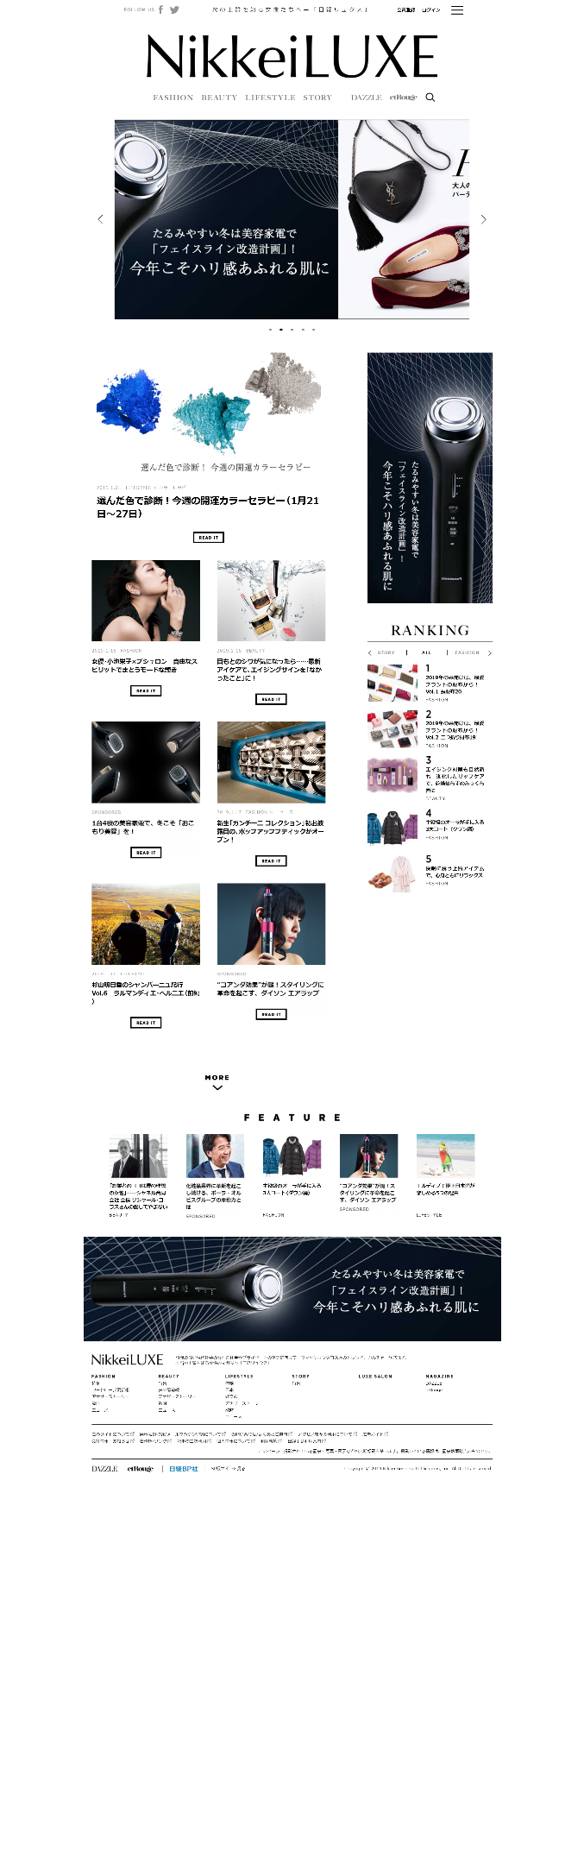
LUXE Display Jack
サイト内のディスプレイスペースを全てジャックするブランディングメニューです
トップ以外の記事面でも掲載されますので、全ユーザーに対して、大きく訴求します
LUXE Display Jack
掲載期間 | 2 週間 （火曜 〜翌々週月曜 まで）
掲載タイプ | 期間保証
掲載面 | PC・SPのADスペース全枠（①～⑤）
原稿規定 | サイズは左図の通り（左右×天地） すべて150KB以内
想定 imp | 300,000imps想定 （①～⑤ 全枠の合計）
料金 | 1,650,000円
入稿 期限 | 5営業日前
■動画オプション PC・SP①～⑤の位置に動画を通常料金のまま配信可能です 10営業日前までにご入稿ください
■⑥ プレミアムスクリーン（背景あり） 通常料金に＋500,000円で設定可能です 10営業日前までにご入稿ください
▼ PC
▼ SP
⑥ プレミアムスクリーン
1280×2000
④
SP・プレミアム
キャンバス
640×360 ※4
①
PC・プレミアムキャンバス
850×478
②
ダブル
レクタングル
300×600
(300×250)
⑤
SP・ダブル
レクタングル
300×600
(300×250)
※1 1枠
※2 ④SP・プレミアムキャンバスの表示サイズは
320×180となります
③
ワイドパネル
1000×250
This document may contain confidential and proprietary information to Nikkei Business Publications, Inc. Copyright © 2019 Nikkei Business Publications, Inc. All Rights Reserved.

Slide 11
LUXE Display Jack 2020年 掲載期間
▼ January-June Schedule
① | 2019/12/31(火) | ～ | 2020/1/13(月)
② | 1/14(火) | ～ | 1/27(月)
③ | 1/28(火) | ～ | 2/10(月)
④ | 2/11(火) | ～ | 2/24(月)
⑤ | 2/25(火) | ～ | 3/9(月)
⑥ | 3/10(火) | ～ | 3/23(月)
⑦ | 3/24(火) | ～ | 4/ 6(月)
⑧ | 4/ 7(火) | ～ | 4/20(月)
⑨ | 4/21(火) | ～ | 5/ 4(月)
⑩ | 5/ 5(火) | ～ | 5/18(月)
⑪ | 5/19(火) | ～ | 6/ 1(月)
⑫ | 6/ 2(火) | ～ | 6/15(月)
⑬ | 6/16(火) | ～ | 6/29(月)
▼ July-December Schedule
⑭ | 6/ 30(火) | ～ | 7/13(月)
⑮ | 7/14(火) | ～ | 7/27(月)
⑯ | 7/28(火) | ～ | 8/10(月)
⑰ | 8/11(火) | ～ | 8/24(月)
⑱ | 8/25(火) | ～ | 9/ 7(月)
⑲ | 9/8(火) | ～ | 9/21(月)
⑳ | 9/22(火) | ～ | 10/ 5(月)
㉑ | 10/ 6(火) | ～ | 10/19(月)
㉒ | 10/20(火) | ～ | 11/ 2(月)
㉓ | 11/3(火) | ～ | 11/16(月)
㉔ | 11/17(火) | ～ | 11/30(月)
㉕ | 12/1(火) | ～ | 12/14(月)
㉖ | 12/15(火) | ～ | 12/28(月)
✉
空き状況はお問い合わせください。
This document may contain confidential and proprietary information to Nikkei Business Publications, Inc. Copyright © 2019 Nikkei Business Publications, Inc. All Rights Reserved.

Slide 12
Tie-up Menu

Slide 13
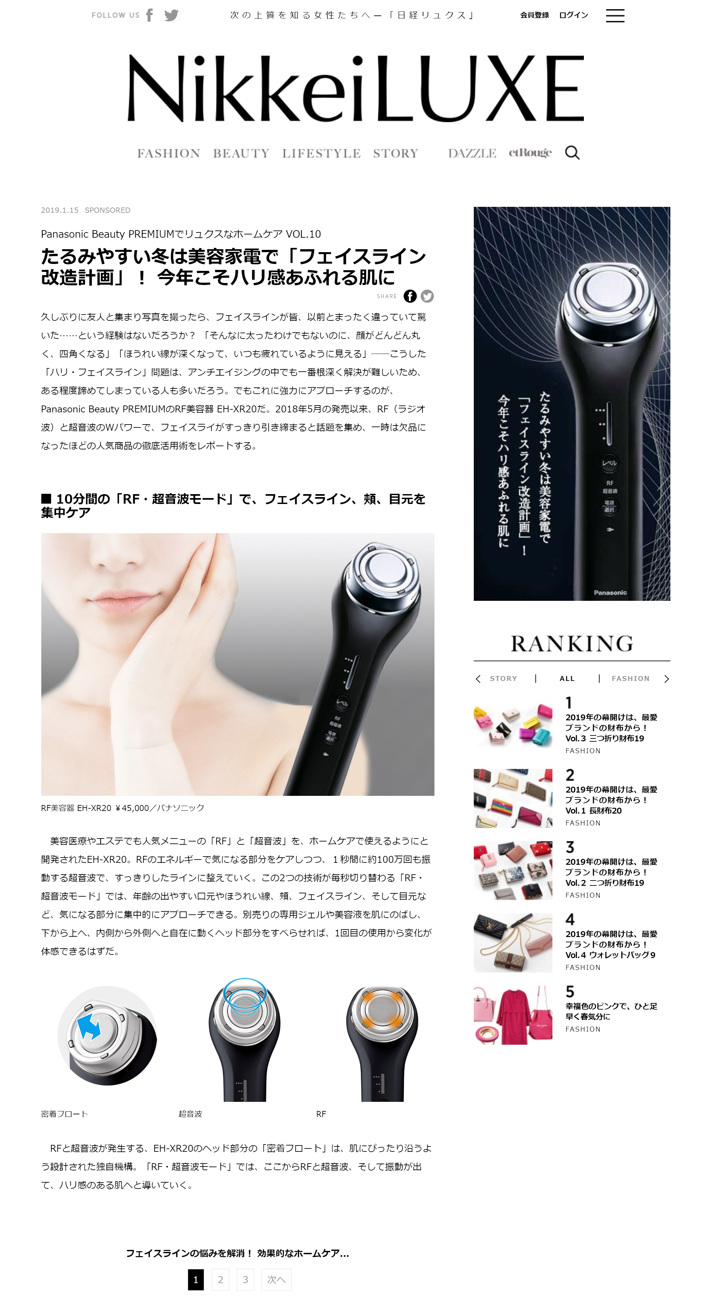
LUXE Tie-Up
NikkeiLUXE編集部が制作するオリジナルタイアップ
単なるモノ・コト情報だけでなく、その背景にあるオリジナルな
ブランドストーリーを紐解き、読者の印象に強く残るコンテンツをお届けします
LUXE Tie-Up
掲載期間 | 1ヶ月
掲載タイプ | 期間保証
想定PV | 5,000PV想定
標準誘導 プラン | （１）NikkeiLUXE （２）日経グループメディア （３）外部誘導
料金 | 2,500,000円 （制作費込み）
申込 | 約45日前
■リンクは3か所まで
■通常の制作物に加えて、 遠隔地取材や動画制作などが含まれる場合 は別途お見積り申し上げます ■標準誘導プラン以外につきましては 別途お見積り申し上げます
This document may contain confidential and proprietary information to Nikkei Business Publications, Inc. Copyright © 2019 Nikkei Business Publications, Inc. All Rights Reserved.

Slide 14
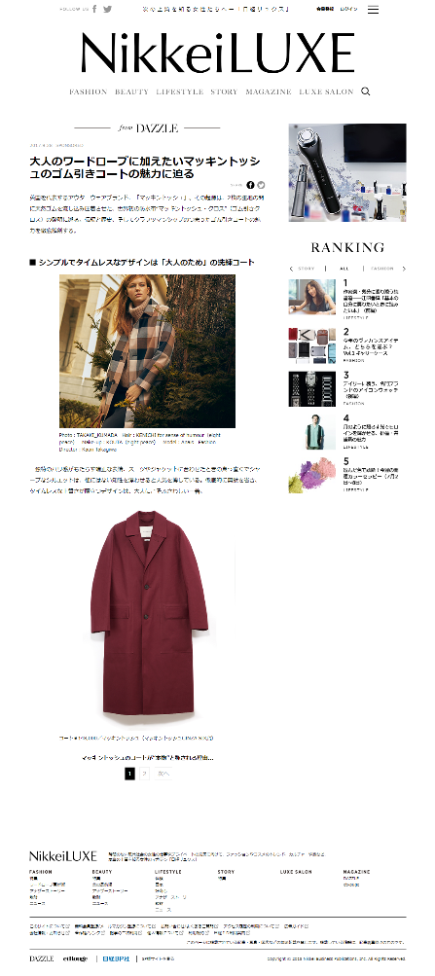
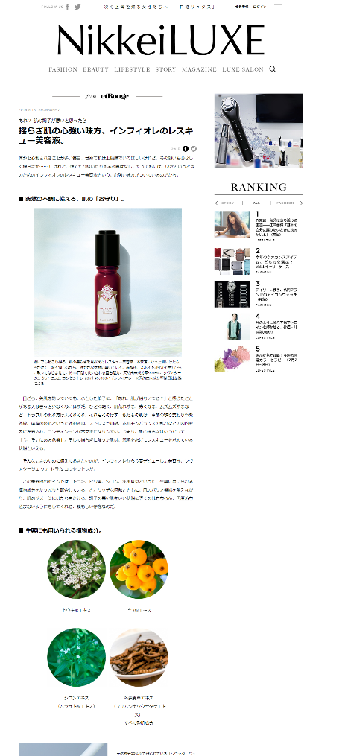
LUXE Lift Tie-Up （DAZZLE・etRouge）
ファッション・ライフスタイル誌の「DAZZLE」と、ビューティ・カルチャー誌の「etRouge」
エクステンションマガジンの2誌ともNikkeiLUXEは深く連携しています
雑誌ならではの美しいコンテンツをWEB上で拡散させるのに適したプランです
LUXE Lift Tie-Up
掲載期間 | 1ヶ月
掲載タイプ | 期間保証
想定PV | 3,000PV想定
標準誘導 プラン | （１）NikkeiLUXE （２）日経グループメディア
料金 | 1,500,000円 （制作費込み）
申込 | 約60日前
■リンクは2か所まで
■別途DAZZLE・etRougeの制作費・掲載費が 発生します。AD WEBをご確認ください。 www.nikkeibp.co.jp/ad/magazine/ ■標準誘導プラン以外につきましては、 別途お見積り申し上げます
▼ NikkeiLUXEページ
▼ DAZZLE
▼ etRouge
This document may contain confidential and proprietary information to Nikkei Business Publications, Inc. Copyright © 2019 Nikkei Business Publications, Inc. All Rights Reserved.

Slide 15
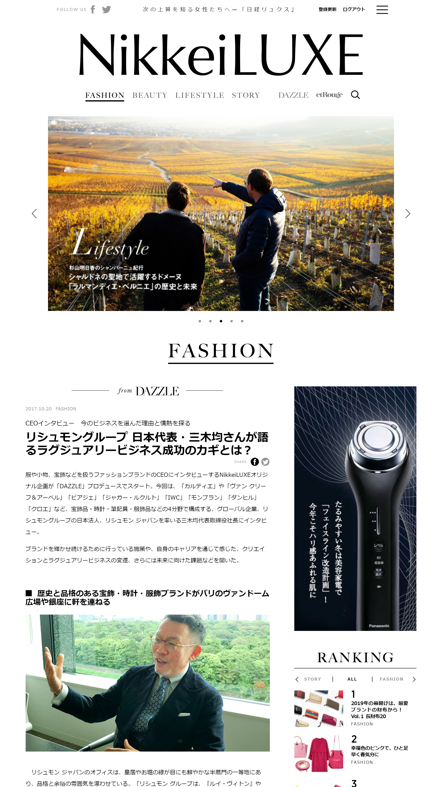
LUXE Interview
NikkeiLUXEには、日経ビジネスや日経電子版など、日本有数のビジネスメディアからもユーザーが多く訪問します
CEOの来日時など、企業のトップが自社ビジョン・ポリシーなどを語る「トップインタビュー」も
高いクオリティで制作し、ビジネスパーソンを多く誘導します
LUXE Interview
掲載期間 | 1ヶ月
掲載タイプ | 期間保証
想定PV | 3,000PV想定
標準誘導 プラン | （１）NikkeiLUXE （２）日経グループメディア
料金 | 1,000,000円（制作費込み）
申込 | 約45日前
■リンクは2か所まで
■標準誘導プラン以外につきましては、 別途お見積り申し上げます ■商品画像は1点まで、原則撮影はありません 予めご理解のほどよろしくお願いいたします 取材はインタビュイーの会社内にて行います
This document may contain confidential and proprietary information to Nikkei Business Publications, Inc. Copyright © 2019 Nikkei Business Publications, Inc. All Rights Reserved.

Slide 16
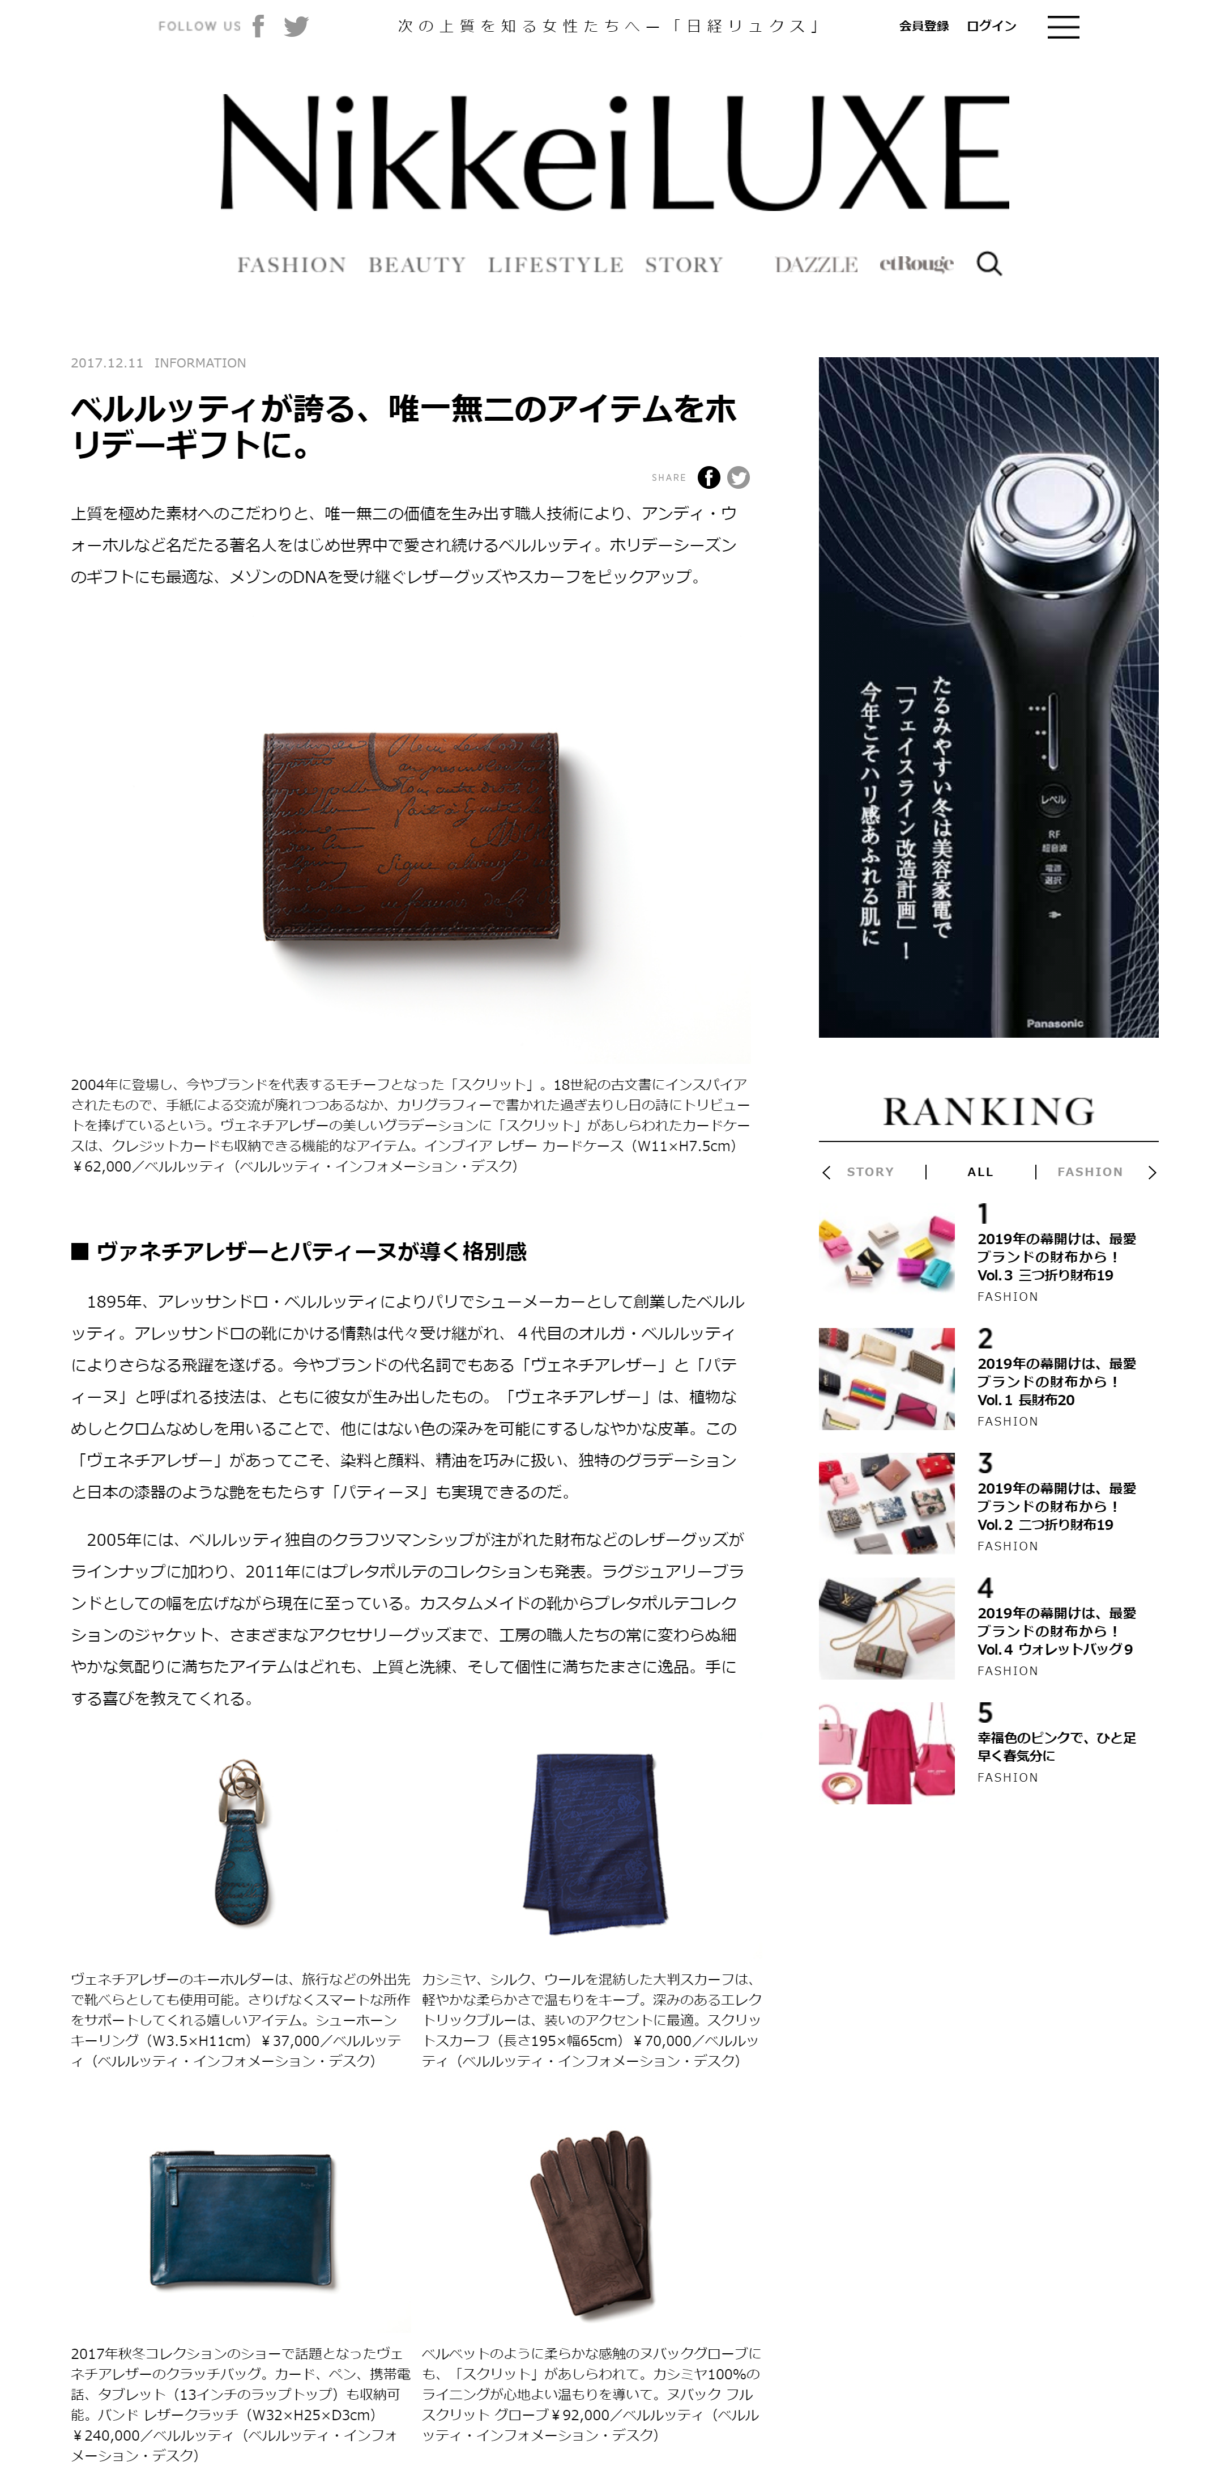
LUXE Information
コレクションやポップアップ、その他スポットのキャンペーンなど、
告知とサイトへのトラフィック増などにスピーディに対応したプランです
LUXE Information
掲載 期間 | 1ヶ月
掲載 タイプ | 期間保証
想定PV | 2,000PV想定
標準誘導 プラン | （１）NikkeiLUXE
料金 | 500,000円（制作費込み）
申込 | 約30日前
■リンクは1か所まで ■画像1～3点程度で、原則撮影はありません 予めご理解のほどよろしくお願いいたします
■標準誘導プラン以外につきましては、 別途お見積り申し上げます
This document may contain confidential and proprietary information to Nikkei Business Publications, Inc. Copyright © 2019 Nikkei Business Publications, Inc. All Rights Reserved.

Slide 17
誘導プラン
日経グループではビジネスパーソンに向け様々なメディアを運営しています
クライアント様の商材にあった誘導先をご提案できるのがNikkeiLUXEの強みです
▼ （１） NikkeiLUXEメニュー
媒体 |  | メニュー | 期間/回数 | 想定imps/通数 | 原稿規定（画像は左右×天地）
NikkeiLUXE | ① | インフィードTIMELINE(PC) | 1ヶ月 | 10,000imps想定/月 | 画像：600×450 （150KB） (画像に文字要素不可） テキスト：全角半角問わず35文字以内
 | ② | インフィードFEATURE(PC) | 1ヶ月 | 80,000imps想定/月 | 画像：140×105 （60KB） (画像に文字要素不可） テキスト：全角半角問わず35文字以内
 | ③ | インフィードTIMELINE(SP) | 1ヶ月 | 5,000imps想定/月 | 画像：400×300 （150KB） (画像に文字要素不可） テキスト：全角半角問わず35文字以内
 | ④ | インフィードFEATURE(SP) | 1ヶ月 | 80,000imps想定/月 | 画像：400×300 （150KB） (画像に文字要素不可） テキスト：全角半角問わず35文字以内
 | ⑤ | メール(ビジュアルボックス) | 4回 | 約10,000通/回 | 画像：600×450 （50KB） (画像に文字要素不可） テキスト：全角半角問わず36文字以内
 | ⑥ | Facebook NikkeiLUXEアカウント | 1回 | 約11,000いいね！ | 他編集記事と同様に記事公開時に1回投稿
▼ （２） 日経グループメディア 下記メニューは在庫状況により変動いたします。その都度、最適なプランニングをさせていただきます。
媒体 |  | メニュー | 想定imps/通数 | 原稿規定（画像は左右×天地）
アクティブ・ ターゲティングメール | ⑦ | 女性医師・女性経営者などの エグゼクティブ・高所得者向け ターゲティングメール（HTMLメール） | 25,000通/回 2回 | 詳細は、下記P.6をご確認ください。 （https://www.nikkeibp.co.jp/images/houjin/ad/upload/tgmlad.pdf）
日経ビジネス電子版 メールマガジン | ⑧ | メールマガジン（HTMLメール) インフィード | 800,000通/回 2回 | 画像：250×180 (50KB) サブタイトル：全角半角問わず13文字以内×1行 タイトル：全角半角問わず24文字以内（改行指定不可）
日経ARIA 日経DUAL 日経doors | ⑨ | レクタングル | 300,000imps想定/月 | 画像：300×250 （150KB）
 | ⑩ | インフィード | 500,000imps想定/月 | 画像：240×180（50KB以内） テキスト：全⾓半⾓問わず24⽂字以内
NIKKEI STYLE | ⑪ | レクタングル | 500,000imps想定/月 | 画像：300×250 （150KB）※画像内に広告主名を毎期
 | ⑫ | インフィード | 250,000imps想定/月 | 画像：280×188 （50KB）※画像に文字要素不可 見出し：全角半角問わず25文字 広告主名：全角半角問わず25文字
▼ （３） オプション
案件ごとに適切な媒体を選定し、外部の在庫からタイアップページへの誘導を行います。
※1 日本経済新聞社の原稿規定に従います（http://ps.nikkei.co.jp/adweb/download/files/NIKKEISTYLE_2018Q3_20180629.pdf#page=8）
This document may contain confidential and proprietary information to Nikkei Business Publications, Inc. Copyright © 2019 Nikkei Business Publications, Inc. All Rights Reserved.

Slide 18
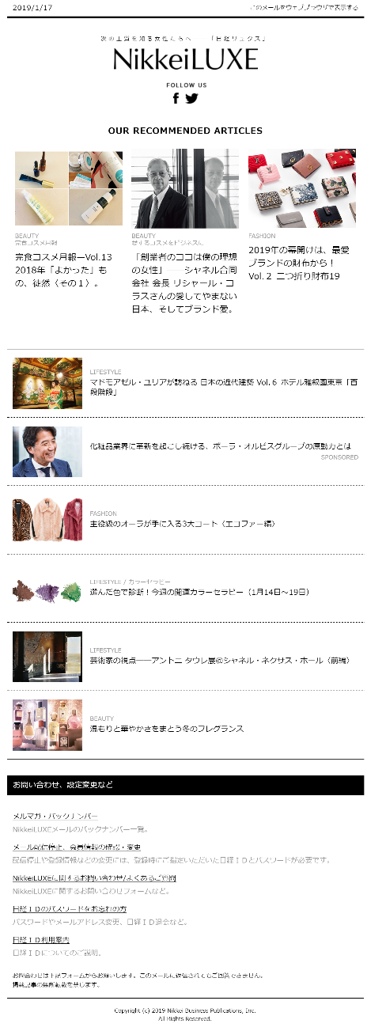
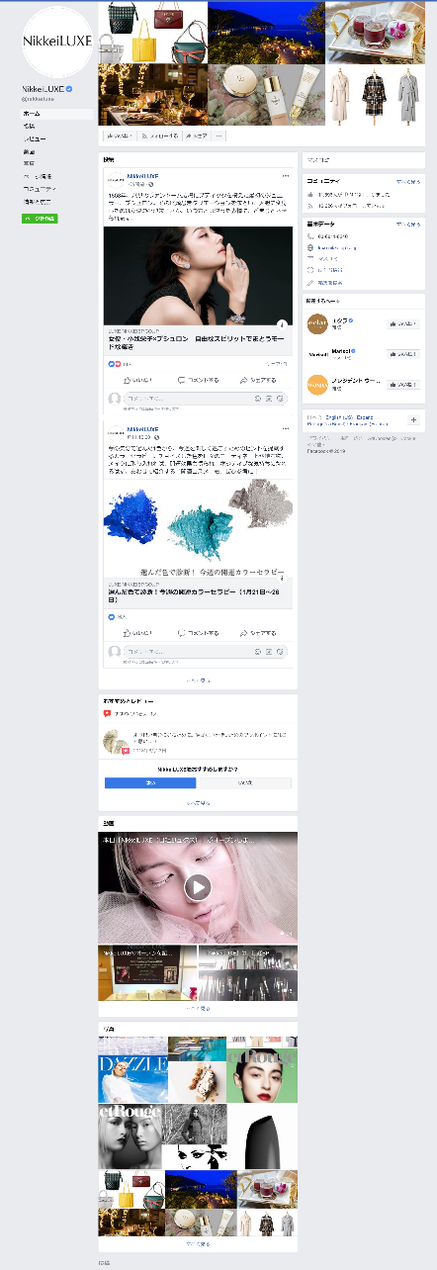
NikkeiLUXE内 誘導枠一覧
▼ PC
▼ SP
▼ NikkeiLUXEメルマガ
▼ Facebookアカウント
⑥
⑤
③
①
④
②
This document may contain confidential and proprietary information to Nikkei Business Publications, Inc. Copyright © 2019 Nikkei Business Publications, Inc. All Rights Reserved.

Slide 19
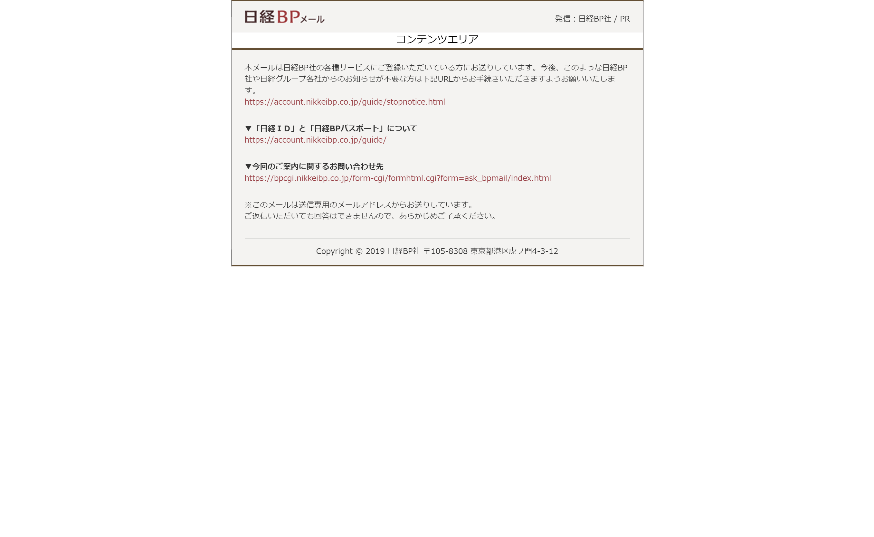
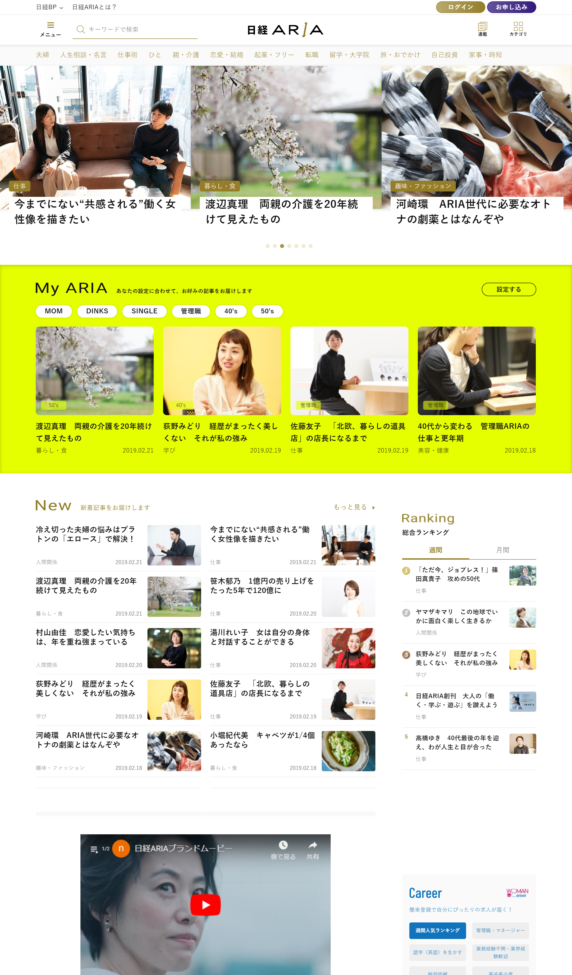
日経BPメディア媒体 誘導枠一覧
▼ ターゲティングメール
（HTMLメール）
▼ 日経ビジネス電子版
メルマガ インフィード
▼ 日経ARIA/日経DUAL/日経doors
⑦
⑩
⑧
⑨
This document may contain confidential and proprietary information to Nikkei Business Publications, Inc. Copyright © 2019 Nikkei Business Publications, Inc. All Rights Reserved.

Slide 20
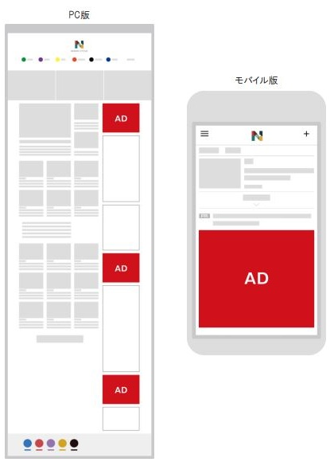
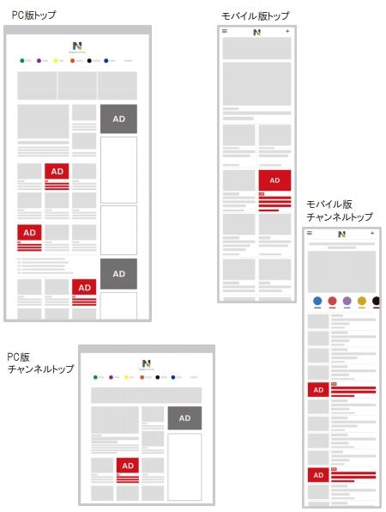
NIKKEI STYLE 誘導枠一覧
▼ レクタングル（NIKKEI STYLE）
▼ インフィード（NIKKEI STYLE）
※画像内に広告主名が明記が必要です。
※⑬のうちいずれかに表示されます。
※⑫のうち、
いずれかに表示されます。
見出し（25文字以内）
広告主名（25文字以内）
画像
⑪
⑫
⑫
⑫
⑪
⑪
⑫
⑫
⑪
見出し（25文字以内）
広告主名（25文字以内）
画像
⑫
⑫
This document may contain confidential and proprietary information to Nikkei Business Publications, Inc. Copyright © 2019 Nikkei Business Publications, Inc. All Rights Reserved.

Slide 21
■広告掲載に関するお問合せ
株式会社 日経BP 経済メディア広告部
〒105-8308 東京都港区虎ノ門4-3-12
📞03-6811-8031
✉ nlx-ad@nikkeibp.co.jp
■NikkeiLUXE
https://luxe.nikkeibp.co.jp/
■掲載事例や最新トピックス
https://www.nikkeibp.co.jp/ad/atcl/netmedia/NLX/so_nlx_topics.pdf
詳細は、広告部までお問い合わせください。
■広告原稿入稿アドレス
✉ nlx-box@nikkeibp.co.jp
■各種入稿規定は日経BP ADWEB内入稿規定をご参照ください。
https://www.nikkeibp.co.jp/images/houjin/ad/upload/bp_kitei.pdf
This document may contain confidential and proprietary information to Nikkei Business Publications, Inc. Copyright © 2019 Nikkei Business Publications, Inc. All Rights Reserved.

